Slide 1
最优化理论与方法
最优化模型的建立及其类型
理学院优质课程建设团队

Slide 2
内容提要
一、建立最优化模型的方法
二、最优模型建立的实例分析
三、最优化模型的类型
四、内容小结和作业布置

Slide 3
一、建立最优化模型的方法
1、什么是数学模型，怎样建立
（1）数学模型
是关于部分现实世界和为一种特殊目的而作的一个抽象的、简化的结构。
具体就是为了某种目的，用字母、数字及其它数学符号建立起来的等式或不等式以及图表、图象、框图等描述客观事物的特征及其内在联系的数学结构表达式。

Slide 4

一、建立最优化模型的方法
1、（2）建立数学模型
在对实际问题深入研究的基础上，利用有关数学的知识和概念，对自然规律的真实描述（数学描述）或模拟。
注意：
1）这种描述或模拟是为解决问题而进行的；
2）每一问题并非只有唯一的数学描述；
3）一种抽象的数学模型也可用于解决不同的实际问题。
问题：如何建立呢

Slide 5
一、建立最优化模型的方法
1、（2）方法步骤如下：
1）模型准备
了解问题的实际背景，明确其实际意义，掌握对象的各种信息。用数学语言来描述问题。
2）模型假设
根据实际对象的特征和建模的目的，对问题进行必要的简化，并用精确的语言提出一些恰当的假设。
3）模型建立
在假设的基础上，利用适当的数学工具来刻划各变量之间的数学关系，建立相应的数学结构。（尽量用简单的数学工具）

Slide 6
一、建立最优化模型的方法
4）模型求解
利用获取的数据资料，对模型的所有参数做出计算（估计）。
5）模型分析
对所得的结果进行数学上的分析。
6）模型检验
将模型分析结果与实际情形进行比较，以此来验证模型的准确性、合理性和适用性。如果模型与实际较吻合，则要对计算结果给出其实际含义，并进行解释。如果模型与实际吻合较差,则应该修改假设，再次重复建模过程。
7）模型应用
应用方式因问题的性质和建模的目的而异。

Slide 7
一、建立最优化模型的方法
2、什么最优化模型，又怎样建立呢
（1）最优化模型
是一种特殊的数学模型。
（2）最优化模型建立的方法
它的建立遵从数学建模的方法与步骤。主要包括三要素：
1）确定决策变量；
2）确定目标函数；
3）确定约束条件。

Slide 8
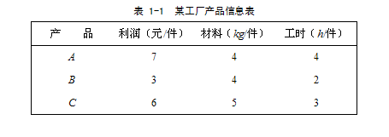
二、最优模型建立的实例分析
资源分配问题就是将数量一定的一种或若干种资源（例如原材料、资金、设备、设施、劳力等），恰当地分配给若干使用者或地区，从而使目标函数最优。
1、线性规划模型
例1 生产计划问题
资源分配问题
书第11页
某工厂生产A，B，C三种产品，每件产品所消耗的材料、工时以及能够获取的利润如表1-1所示。
已知该厂每天的材料消耗不得超过600kg，工时不得超过1400h。问每天生产A，B，C三种产品各多少件可使利润更大？

Slide 9
二、最优化模型建立的实例分析
问题: 资源分配问题的模型肯定是线性规划
模型吗？
练习: 食谱问题
设市场上可买到 种不同的食品，第 种食品的单位售价为 。每种食品含有 种基本营养成分，第 种食品每一个单位含有第 种营养成分为 。又设每人每天对第 种营养成分的需要量不少于 。试确定在保证营养要求条件下的最经济食谱。

Slide 10
二、最优化模型建立的实例分析
例2 合理下料问题（书第16页例2.2）
用长度为500厘米的条材，截成长度为98厘米和78厘米两种毛坯，要求共截出长98厘米的毛坯1000根，78厘米长的毛坯2000根，应怎样截法才能使所用的原材料最少？试建立问题的数学模型。
问题：此例与例1和练习题有什么不同？又该如何建立其数学模型呢？

Slide 11
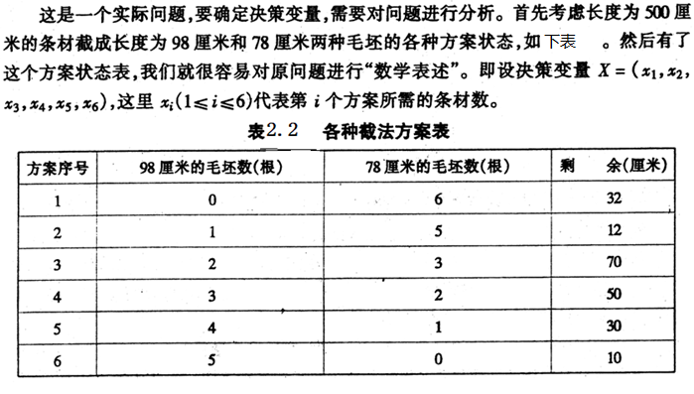
二、最优化模型建立的实例分析
例2的分析

Slide 12
二、最优化模型建立的实例分析
最佳投资方案还可以怎么理解？
2、非线性规划模型
例3 投资决策问题
某公司有 （ ）个项目可供选择投资，并且
至少要对其中一个项目投资。已知该公司拥有总资金 元，投资于第 （ ）个项目需要资金 元，
并预计可收益 元，试选择最佳投资方案。
分析：最佳投资方案应是投资额最小而总收益最大的方案，所以上述最佳投资决策问题归结为在总资金以及决策变量（取0或1）的限制条件下，极大化总收益和总投资之比（即收益率或盈利率） 的问题。

Slide 13
二、最优化模型建立的实例分析
练习：选址问题（类似的问题P92)
某城市要建设一个煤气供应中心，该中心向城市中 个用户（用户位置固定）提供输送煤气服务。
对于给定的坐标系而言，已知第 个用户位置的坐标为 。如果输送管道不受道路影响（即只考虑直线距离），问如何确定该中心的位置，才能使总的输送管道最短，同时中心到第 个用户的距离必须介于 和 之间 。

Slide 14
二、最优化模型建立的实例分析
其模型与例3和练习有何不同？
例4 曲线拟合问题
在实验数据处理或统计资料分析中，常常遇到这样的问题：如何利用有关变量的实验数据（资料）去确定这些变量间的函数关系。例如，已知某物体的温度
与时间 之间有如下形式的经验函数关系：
其中 是待定参数。通过测试获得 组时间与温度之间的实验数据 ，试确定参数
使理论曲线尽可能地与 个测试点拟合。

Slide 15
二、最优化模型建立的实例分析
图论极值或网络优化问题
3、动态规划模型
例5 最短路问题 (书139页)
在石油工程应用方面，经常遇到天然气管网及石油管网的铺设问题。考虑一种特殊情形：两定点A和G间单行管道的最优铺设问题，如下图。图中线路是所有可行线路，其上的数字为距离（或造价），问题是确定出起点A至终点G的距离最短（或运行成本最低）的管道路线。

Slide 16
三、最优化模型的类型
1、思考与讨论
从如下几方面考虑例题和练习建立的最优化模型：
（1）目标函数的个数有什么异同？
（2）约束条件有何异同？
（3）目标函数和约束条件函数有什么异同？
（4）决策过程有何异同？
问题：你们从以上问题的答案中可发现什么结论？

Slide 17
三、最优化模型的类型
2、最优化模型的分类
（1）单目标与多目标优化模型
按目标函数的个数划分
（2）约束优化与无约束优化模型
按有无约束条件划分
（3）线性与非线性优化模型
按目标和约束条件的函数是否为线性函数划分
（4）静态优化与动态优化模型
按决策过程是否为多阶段划分

Slide 18
四、内容小结和作业布置
1、内容小结
（1）建立最优化模型的一般方法；
（2）最优化模型的典型实例分析；
（3）最优化模型的类型。
2、作业布置
（1）书第5页1题；
（2）书8-10页的例2.3-例2.5、书64页的例3.2；
（3） 讨论线性规划与非线性规划模型及动态规划模型
建模步骤有什么异同？

